Slide 1
“Aplikasi Antrian Loket Rumah Sakit”
Nama : Ivans Ardiansyah
NPM : 14113585
Dosen Pembimbing : Muhammad Achsan Isa Al Anshori

Slide 2
Latar Belakang
Antrian merupakan kegiatan yang rutin di jumpai oleh masyarakat, salah satunya di sebuah instansi rumah sakit.
Kurangnya kesadaran masyarakan terhadap budaya mengantri.
Kurang efektif dan efisien dalam pengaturan kuota dan antrian pasien.

Slide 3
Batasan Masalah
Kerja aplikasi meliputi membuat, mencetak dan memanggil nomor antrian dengan panggilan suara.
Pengembangan modul pemanggilan suara menggunakan panggilan dalam Bahasa Indonesia dengan menggunakan satu model suara perempuan.

Slide 4
TUJUAN
Tujuan dari penulisan ilmiah ini adalah untuk membuat sebuah aplikasi mengenai sistem pengaturan dan pemanggilan nomor antrian yang dapat di terapkan dalam membantu suatu instansi rumah sakit dalam mengatur proses pendaftaran masyarakat dan validasi data pasien.

Slide 5
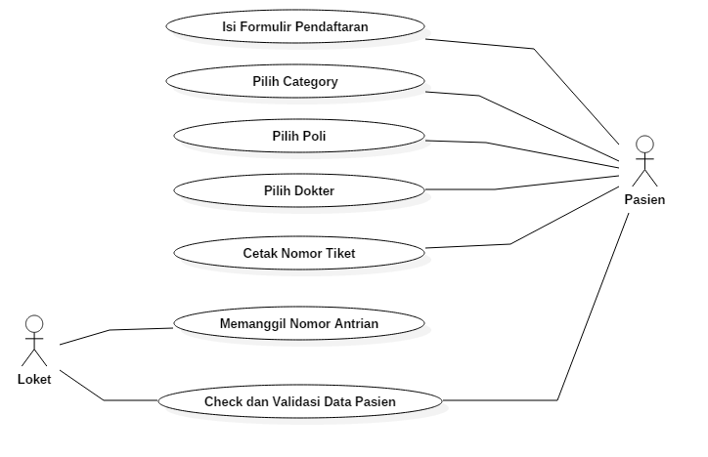
Use Case

Slide 6
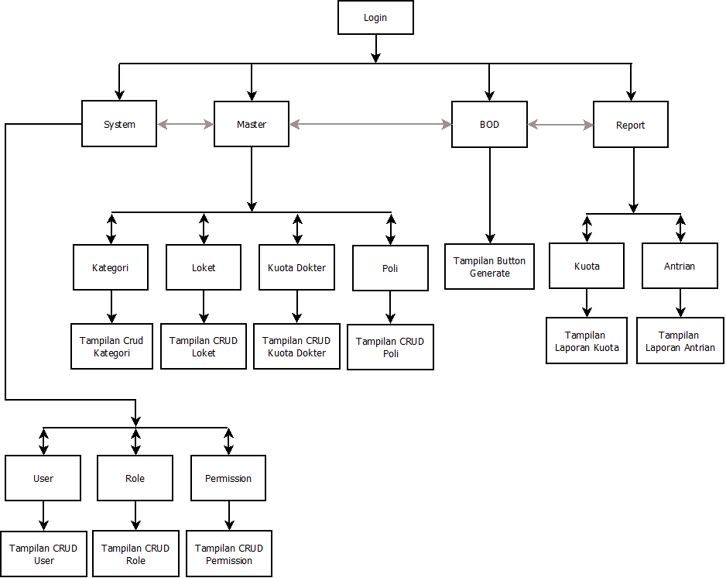
Struktur Navigasi Aplikasi

Slide 7
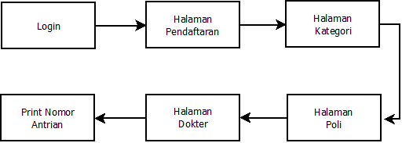
Struktur Navigasi Aplikasi

Slide 8
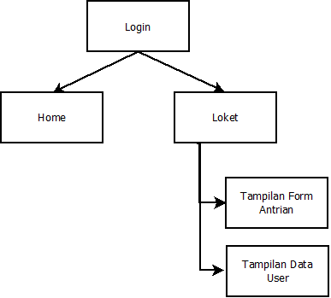
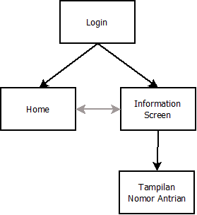
Struktur Navigasi Aplikasi
Struktur Navigasi Information Screen
Struktur Navigasi Loket

Slide 9
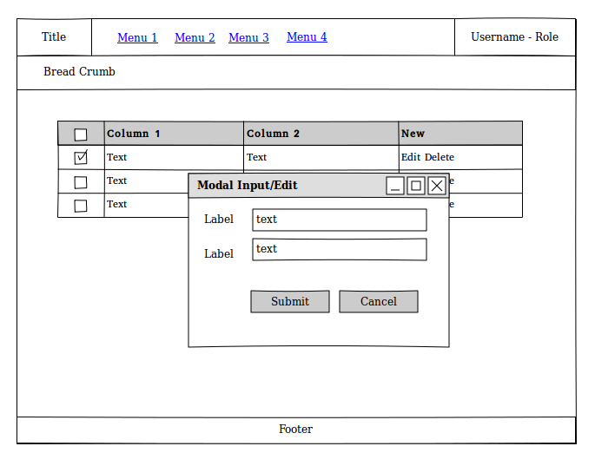
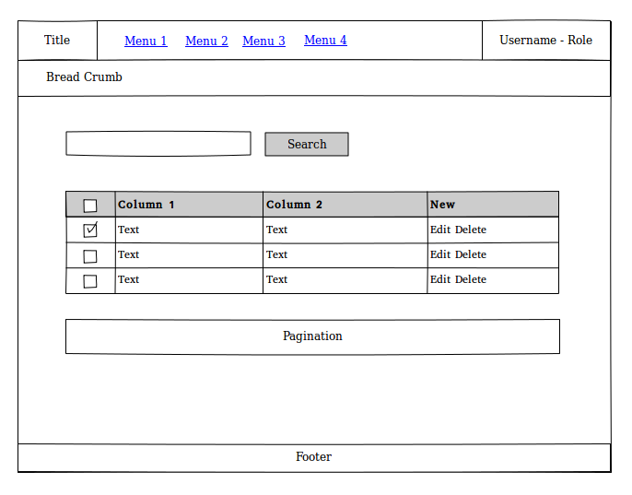
Rancangan Tampilan
Master
Report

Slide 10
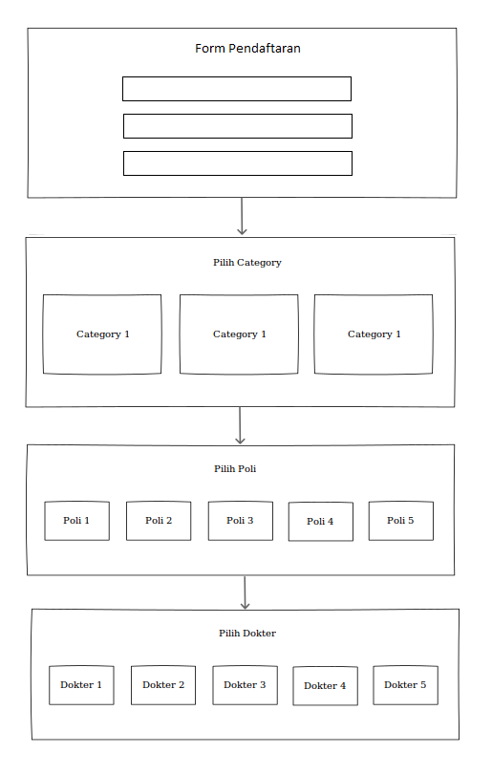
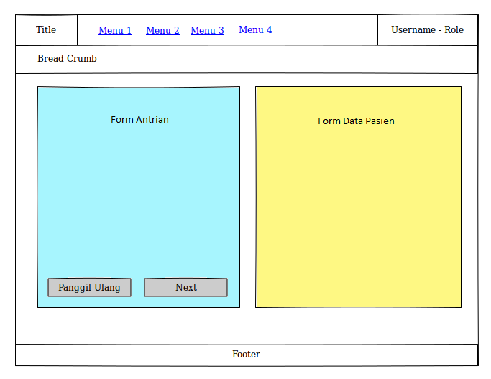
Rancangan Tampilan

Slide 11
Evaluasi Dan Ujicoba Aplikasi
No | Name | Value
1 | Laptop | Dell Inspiron 3458
2 | Size | 14 “
3 | OS | Ubuntu 16.04 LTS 64-bit
4 | Browser | Chrome 51.0.2704.106 (64-bit)
5 | Java | Java versi "1.8.0_91"
6 | Project Builder | Maven
7 | DBMS | MySql 5.6

Slide 12
Kesimpulan Dan Saran
Kesimpulan
Aplikasi antrian loket ini dapat membantu instansi rumah sakit dalam pembatasan kuota serta pengaturan antrian loket
Saran :
antrian loket ini dapat terintegrasi dengan aplikasi SIMRS (Sistem Informasi Management Rumah Sakit)
diharapkan aplikasi ini dapat mencakup pengaturan antrian praktek dokter sehingga pasien yang datang lebih terorganisir.

